Slide 1
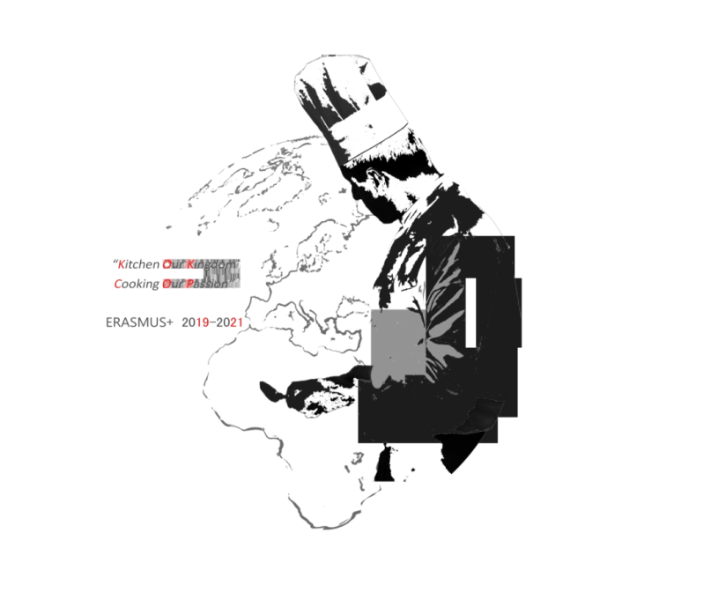
KA229 - School Exchange Partnerships “KITCHEN OUR KINGDOM COOKING OUR PASSION”
2019-1-PL01-KA229-065360
http://www.kokcop.eu

Slide 2
KITCHEN OUR KINGDOM COOKING OUR PASSION
Parteneri:
Polonia,
Turcia,
Italia,
Slovenia,
Franța,
România.
Scopul proiectului este dezvoltarea competențelor profesionale și lingvistice ale elevilor și promovarea bucătăriei tradiționale a fiecărei țări participante la proiect.

Slide 3
KITCHEN OUR KINGDOM COOKING OUR PASSION
Produsele finale:
site web,
un dicționar interactiv, cu termeni din gastronomie în toate limbile partenerilor proiectului,
o carte de bucate cu rețete de preparate tradiționale specifice fiecărui partener, în versiune tipărită,
videoclipuri cu instrucțiuni de pregătire a fiecărui preparat din cartea de bucate.

Slide 4
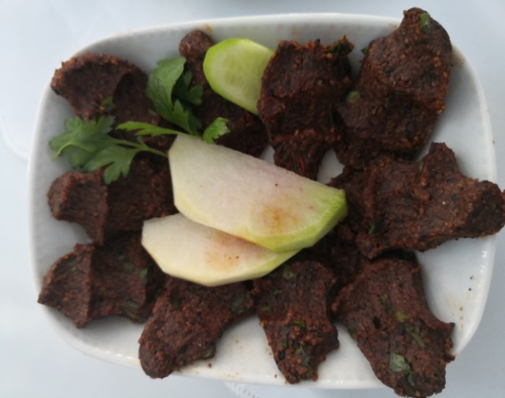
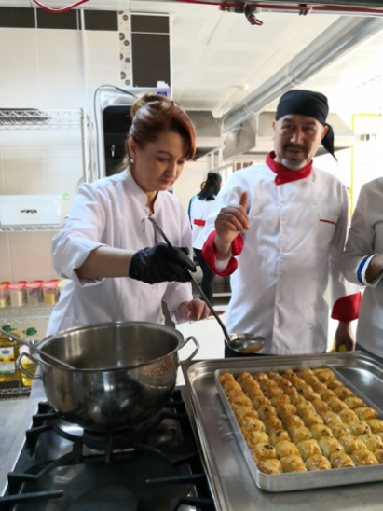
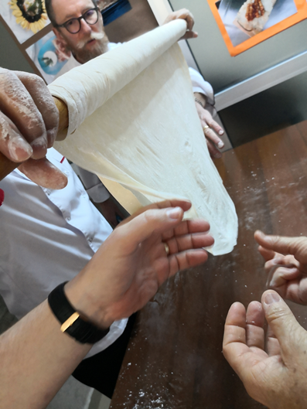
Mobilitatea de proiect s-a desfășurat în Kayseri, Turcia, în perioada 09 -15.02.2020 constând într-un curs de formare în gastronomie, cu abordarea diverselor rețete culinare propuse de partenerul din Turcia, precum: supe (Yayla, Ezogelin, Okra), vinete umplute cu carne (Karnıyarık), pilaf turcesc, desert (Nevzine, Revani), chiftele din carne și altele.
KITCHEN OUR KINGDOM COOKING OUR PASSION

Slide 5
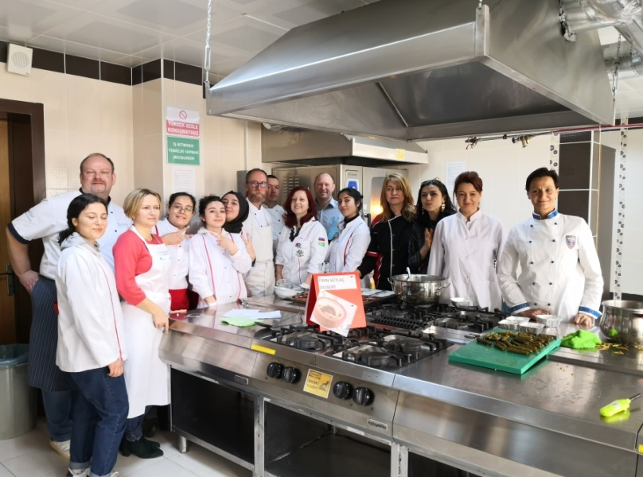
KITCHEN OUR KINGDOM COOKING OUR PASSION
La mobilitatea de proiect a participat din fiecare țară parteneră un profesor de gastronomie, care în urma cursului de formare a avut sarcina de a transmite cunoștințele și bunele practici dobândite, elevilor din școală, la întoarcerea acasă.

Slide 6
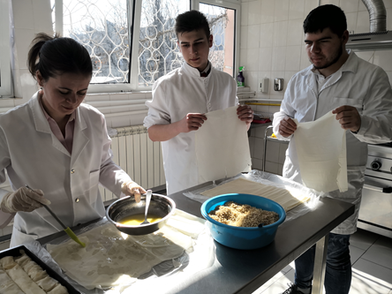
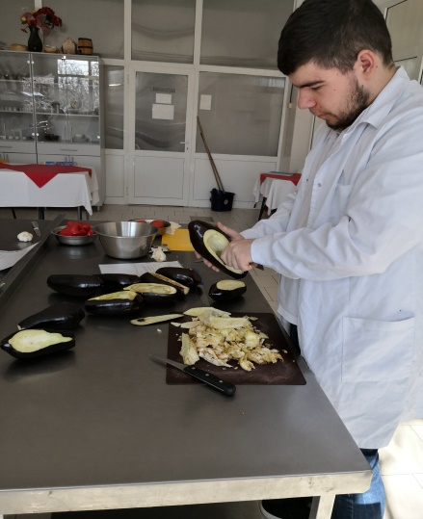
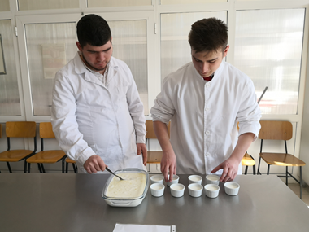
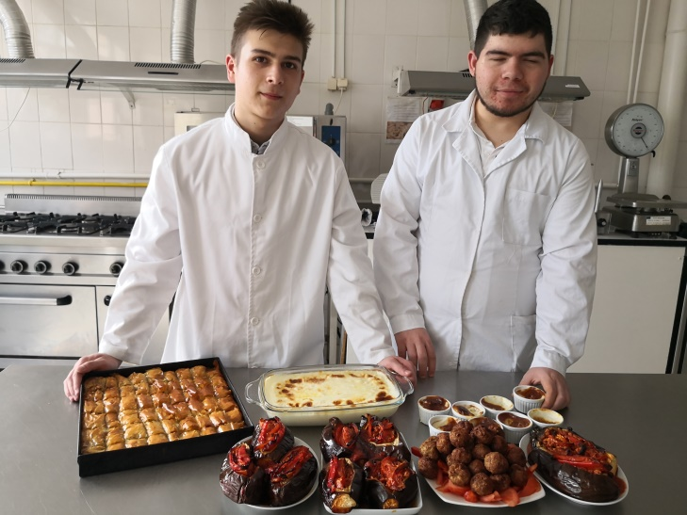
KITCHEN OUR KINGDOM COOKING OUR PASSION
În laboratorul de gastronomie al școlii s-a organizat o sesiune de gătit preparate tradiționale din bucătăria turcească.

Slide 7
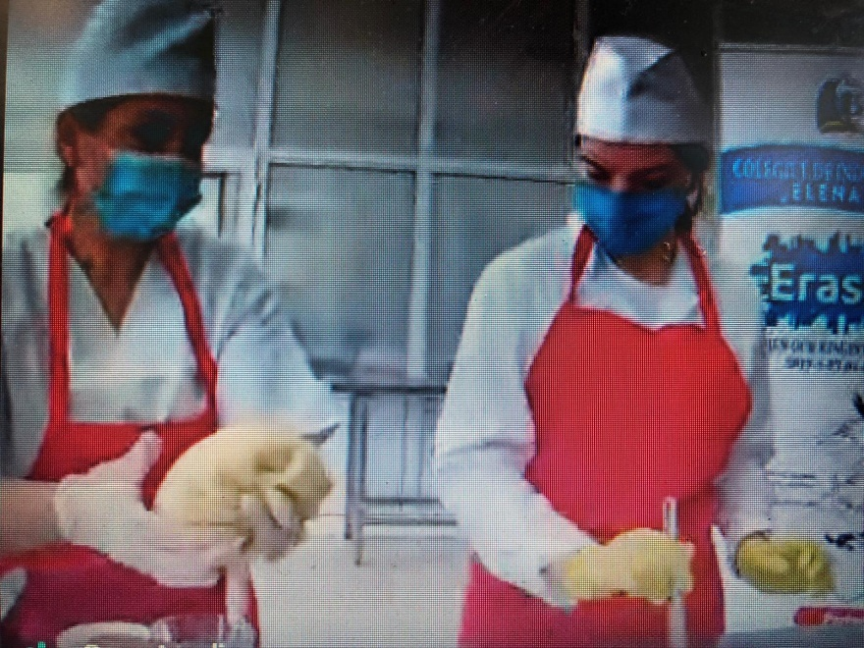
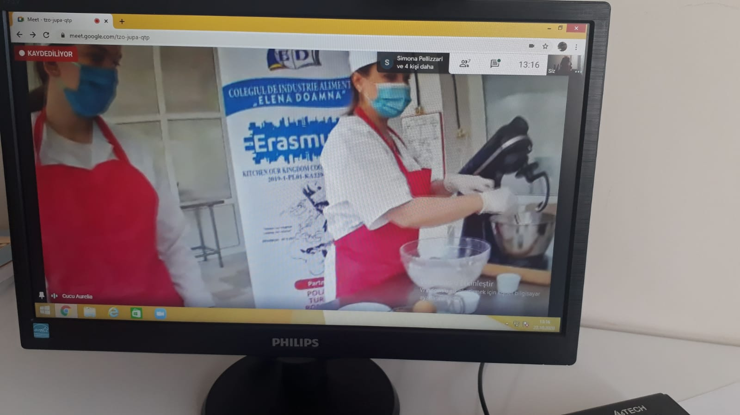
Webinar – sesiune de gatit, octombrie, 2020, România
Pentru al doilea an de proiect planul de implementare al proiectului a fost adaptat conform condițiilor sanitare impuse de pandemie, astfel că activitățile proiectului au debutat cu o sesiune de gătit online, la care școala din România a fost gazdă, demonstrând modul de preparare a unor preparate culinare tradiționale rromanesti: cozonac, tobă, plachie de crap și papanași.

Slide 8
Înregistrare webinar: https://drive.google.com/file/d/1tQopwFUtIhihAzDpuw8HmfncZFZOZnVl/view
Vă mulțumesc pentru atenție!

